Slide 1



LARANA, INC.
TUGAS 2 INF311-KECERDASAN ARTIFISIAL
IMPLEMENTASI JARINGAN SARAF TIRUAN
MUHAMMAD KEMAL FASYA
2108107010052

Slide 2
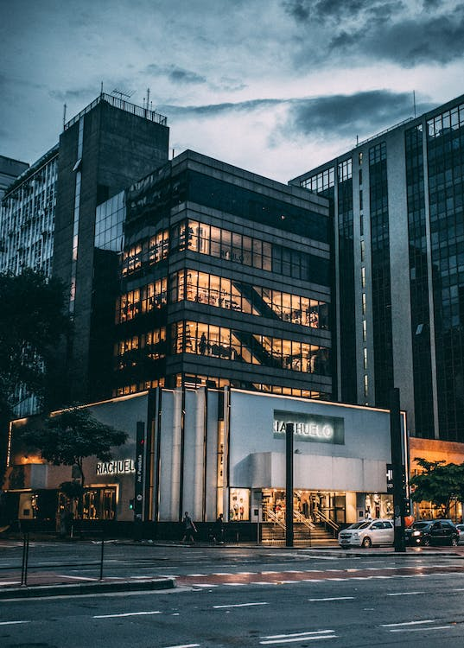



JENIS KASUS & DATASET
Intel Image Classification adalah dataset yang digunakan untuk mengembangkan model Convolutional Neural Network (CNN) menggunakan TensorFlow. Dataset ini berfokus pada klasifikasi gambar Pemandangan Alam di seluruh dunia dengan akurasi mencapai >94%.
Data ini berisi sekitar 6 ribu gambar berukuran 150x150 yang didistribusikan dalam 3 kategori. Yaitu Bangunan, Gunung, dan Laut. Data Latihan, Tes dan Prediksi dipisahkan di setiap file zip.
Kasus Klasifikasi Gambar Menggunakan Dataset Intel Image Classification
Intel Image Classification Link

Slide 3

01
02
03
02
FITUR
LABEL
Image dengan format RGB berukuran 150x150 piksel = 22500
Terdapat 3 Label yaitu Bangunan, Pohon, dan Laut

Slide 4

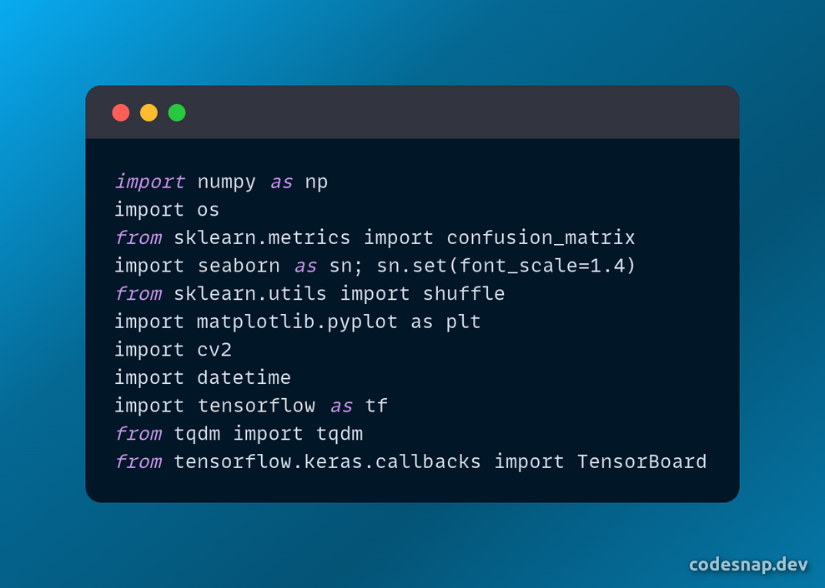
LANGKAH-LANGKAH
Dalam kode yang diberikan, beberapa modul Python diimpor untuk mendukung pengembangan dan pelatihan model menggunakan TensorFlow. Pertama, NumPy (diwakili oleh np) digunakan untuk menyediakan dukungan array dan operasi matematika pada array, sementara modul os memberikan antarmuka untuk interaksi dengan sistem operasi, termasuk manipulasi direktori dan file. Modul confusion_matrix dari pustaka sklearn.metrics membantu dalam menghitung matriks kebingungan, yang sangat berguna untuk mengevaluasi kinerja model. Seaborn (sn) digunakan untuk membuat visualisasi matriks kebingungan menjadi lebih informatif dengan meningkatkan ukuran font. Pustaka sklearn.utils memberikan fungsi shuffle untuk mengacak data. Matplotlib (plt) digunakan untuk membuat visualisasi grafik, sedangkan OpenCV (cv2) memberikan fungsi untuk pengolahan gambar dan video. Modul datetime digunakan untuk membuat timestamp yang berfungsi sebagai bagian dari direktori log yang dibuat untuk TensorBoard, alat visualisasi dari TensorFlow. TensorFlow sendiri diimpor sebagai tf, dan TensorBoard dari tensorflow.keras.callbacks digunakan untuk memantau dan mengelola pelatihan model dengan antarmuka grafis. Akhirnya, modul tqdm menyediakan bar progres untuk menampilkan kemajuan iterasi atau proses yang sedang berlangsung. Semua modul ini bekerja sama untuk menyediakan alat dan fungsionalitas yang diperlukan dalam pengembangan dan pelatihan model machine learning.
Import Module

Slide 5

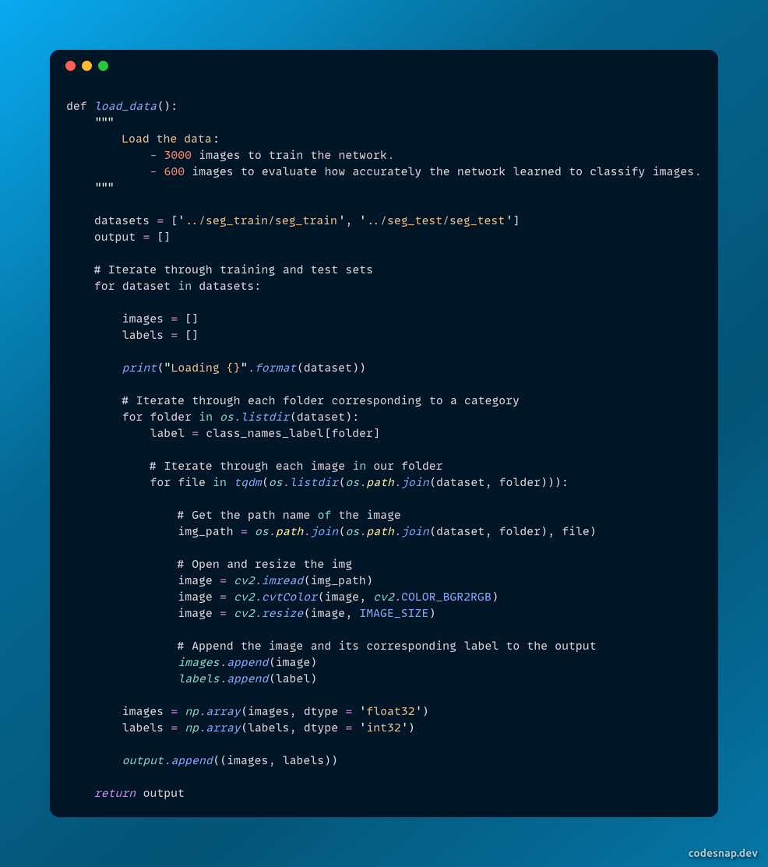
LANGKAH-LANGKAH
LOAD DATASET
Fungsi `load_data` di atas bertujuan untuk memuat data yang akan digunakan dalam pelatihan dan evaluasi model. Data terbagi menjadi dua set: set pelatihan dengan 14,034 gambar dan set evaluasi dengan 3,000 gambar. Fungsi ini mengambil data dari dua direktori yang diberikan dalam variabel `datasets`, yaitu `../seg_train/seg_train` untuk set pelatihan dan `../seg_test/seg_test` untuk set evaluasi.
Selanjutnya, fungsi melakukan iterasi melalui setiap folder yang sesuai dengan kategori (misalnya, 'mountain', 'forest') dalam setiap direktori. Setiap gambar di dalam folder diambil satu per satu. Untuk setiap gambar, path gambar dihasilkan dan digunakan untuk membaca, mengubah format warna ke RGB, dan mengubah ukuran gambar sesuai dengan `IMAGE_SIZE`. Gambar dan labelnya kemudian ditambahkan ke dua array terpisah, yaitu `images` dan `labels`.
Setelah selesai mengumpulkan semua gambar dan label dari seluruh dataset, array `images` dan `labels` diubah menjadi array NumPy dengan tipe data yang sesuai. Seluruh data untuk set pelatihan dan set evaluasi dikembalikan sebagai keluaran dari fungsi. Dengan demikian, fungsi ini menyediakan data yang siap digunakan untuk pelatihan dan evaluasi model neural network.

Slide 6
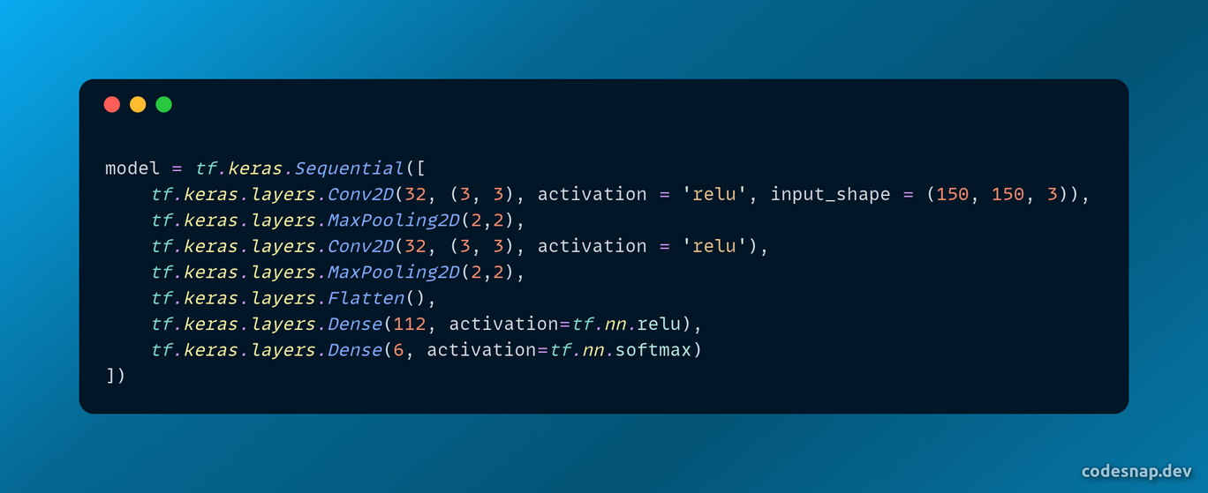
LANGKAH-LANGKAH
BUILD THE MODEL
Model ini terdiri dari TIGA blok Convolutional Layers yang diikuti oleh MaxPooling Layers untuk ekstraksi fitur dari gambar. Kemudian, output dari Convolutional Layers diubah menjadi 1D array menggunakan Flatten Layer, dan hasilnya diteruskan ke dua Fully Connected Layers.
Output Layer menggunakan fungsi softmax untuk melakukan klasifikasi pada tiga kelas ('Bangunan', 'Gunung', dan 'Laut'). Model ini dirancang untuk tugas klasifikasi gambar dengan input gambar berukuran 150x150 piksel dan tiga channel warna (RGB).

Slide 7





IMAGE CLASSIFICATION
JENIS OPTIMASI
JENIS FUNGSI AKTIVASI
JARINGAN SARAF TIRUAN
Optimisasi yang diterapkan pada model ini menggunakan algoritma Adam. Adam menggabungkan momentum dan RMSprop untuk mempercepat pelatihan model dengan menyesuaikan laju pembelajaran secara adaptif untuk setiap parameter, mengatasi kendala laju pembelajaran yang bervariasi.
Fungsi aktivasi yang digunakan dalam model ini adalah ReLU untuk lapisan tersembunyi, yang mengembalikan nilai nol untuk input negatif dan nilai input untuk input positif. Pada lapisan output, digunakan fungsi aktivasi softmax untuk mengubah nilai-nilai input menjadi distribusi probabilitas, sangat cocok untuk tugas klasifikasi multikelas.
CNN, atau Convolutional Neural Network, adalah jenis arsitektur jaringan saraf yang dirancang khusus untuk tugas pengolahan gambar dan citra. CNN memanfaatkan operasi konvolusi untuk mengekstraksi fitur-fitur penting dari data gambar.

Slide 8



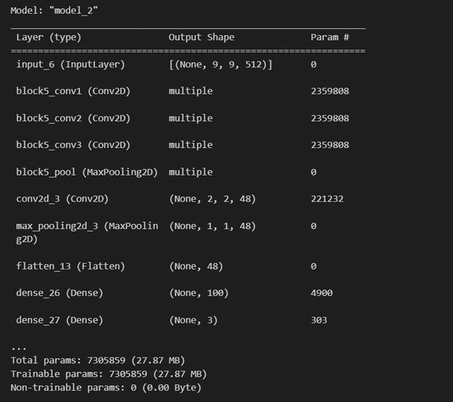
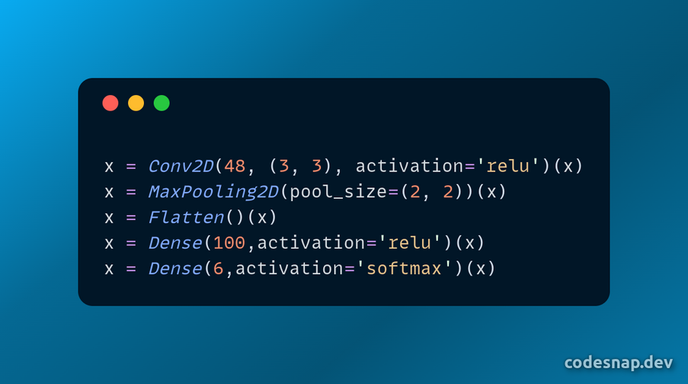
NEURAL NETWORK ARCHITECTURE
Jumlah Total Hidden Node per Layer adalah 48 + 48 + 48 + 100 + 3 = 247
Jumlah total bobot (weight) adalah 7305859
Jumlah hidden layer adalah 5
JUMLAH TOTAL BOBOT (WEIGHT)
JUMLAH TOTAL HIDDEN NODE PER LAYER
HIDDEN LAYER

Slide 9
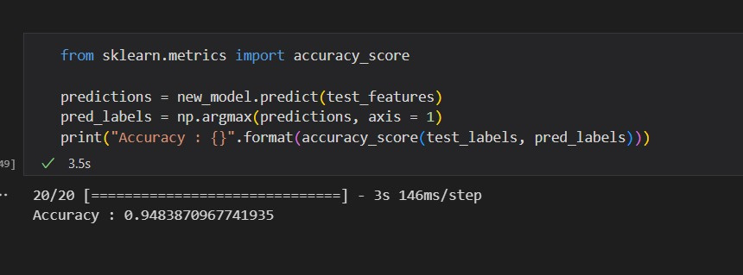

AKURASI
>94%

